Slide 1
6 敬业与乐业
梁启超

Slide 2
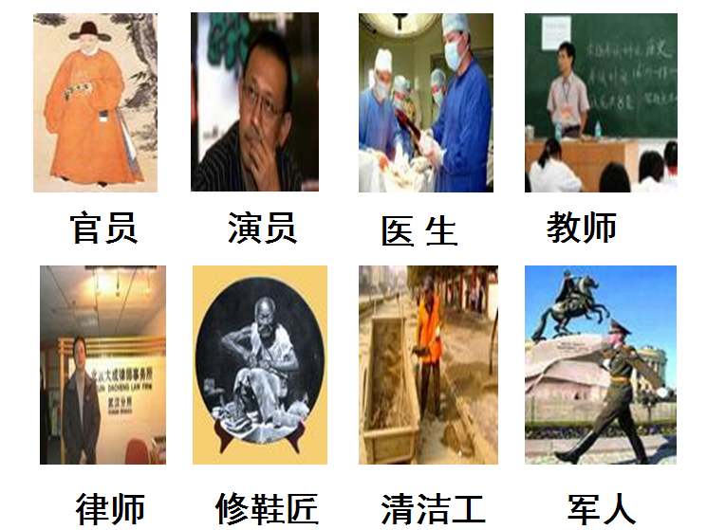
一、新课引入
你将来想从事的职业是什么？你将怎么对待它？
今天我们一起来看看梁启超先生对职业是怎样的态度。

Slide 3
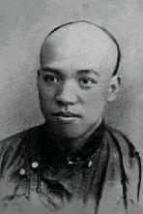
二、新课讲解
作者简介
梁启超(1873~1929)字卓如，号任公，又号饮冰室主人，广东新会人，是中国资产阶级启蒙思想家，政治活动家、教育家、学术大师。是位爱国主义者、世界名人。他名成于政治，功成于教育与学术，而学术则成于饮冰室书斋内。
梁启超自幼受过良好教育，比较系统地学习了中国古代典籍。勤奋好学加之天资聪颖使他十二岁考中秀才，十七岁考中举人，享有“神童”美誉。

Slide 4
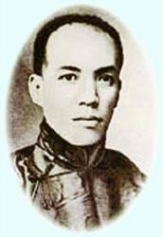
二、新课讲解
写作背景
《敬业与乐业》是梁启超先生于70多年前在上海中华职业学校为学生所作的演讲，对学生进行职业道德启蒙教育，有很强的针对性。

Slide 5
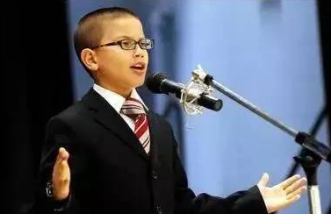
二、新课讲解
文体常识
演讲：以口语表达的方式面对听众，就某一问题发表自己的观点，阐述某一事理的活动。（属于议论文）
主要特点：
①面对一定数量的听众，公开发表自己的观点；
②话题集中，中心突出，结构完整；
③语言简洁明快，充满感情，富有鼓动性。
主要手段——有声语言（讲）、态势语言（演）

Slide 6
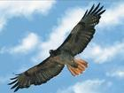
二、新课讲解
议论文知识
1.议论文三要素
论点：作者的观点和看法。
论据：论述论点的依据。
论证：论据论述论点的过程和方法。
2.议论文的基本结构：引论—本论—结论。
即提出问题——分析问题——解决问题。

Slide 7
二、新课讲解
议论文常见的基本结构（一）：
一、提出论点：观点或看法是什么
二、论证论点：为什么有这个观点或看法
三、得出结论：联系实际谈怎么办
比如： 一、勤出成果
二、王二因为勤奋获得巨大成功；麻五因为懒惰落得一事无成
三、作为学生的我们要想成功就应勤奋学习

Slide 8
二、新课讲解
议论文常见的基本结构（二）：
一、提出论题：提出议论的话题，议论的范围。
二、论证分析：分析论题内容，论证说法做法对或错
三、得出结论，提出论点：
如：
一、提出论题：有些同学认为课外阅读可有可无
二、论证分析：课外阅读重要，没课外阅读失败
三、得出结论，提出论点：我们要重视课外阅读

Slide 9
二、新课讲解
1.给划线字注音。
旁骛（ ） 解剖（ ） 亵（ ）渎（ ） 强聒（ ） 骈（ ）进 佝（ ）偻（ ） 教诲（ ） 禅（ ）师 容赦（ ） 承蜩（ ）
wù
pōu
xiè
dú
guō
pián
gōu
lóu
huì
chán
shè
tiáo
2.根据句意说出相应的词语。
专心于学业，与朋友和睦相处。（ ）
不顾全篇文章的内容，孤立地截取其中的一段或一句。（ ）
比喻最好的或独一无二的方法。 （ ）
道理极容易明白。 （ ）
语言和行为相照应。（ ）
唠唠叨叨说个没完（ ）
敬业乐群
断章取义
不二法门
理至易明
言行相顾
强聒不舍

Slide 10
二、新课讲解
整体感知
1.本文的论点是什么？在文章的哪部分提出来的？
2.作者在文章中先后谈了哪几个问题？
本文的中心论点是“我确信‘敬业乐业’四个字，是人类生活的不二法门。”它是在文章的开头部分提出来的。
作者先后谈了“有业之必要”“要敬业”“要乐业”三个问题。

Slide 11
二、新课讲解
3.按照议论文的基本结构：引论—本论—结论，梳理文章结构。
一、引论（1段）引用经典名言提出中心论点“敬业乐业”。
二、本论（2-8段）从“有业之必要”“要敬业”“要乐业”三方面进行阐述和论证。
第2-5段论述“有业”的重要性。
第6-7段论述“敬业”的重要性。
第8段论述“乐业”的重要性。
三、结论（9段）用“责任心”和“趣味”勉励人。

Slide 12
二、新课讲解
研读文本
研读第3-5段
作者在论证“有业之必要”时，运用了什么论证方法？找出来，试做具体的分析说明。
1.举例论证：举了孔子和百丈禅师的例子，说明有业的必要性。
2.道理论证：引用儒门和佛门的话，证明“人人都要有正当职业”。

Slide 13
二、新课讲解
研读第6、7段
1、什么叫敬业
主一无适便是敬——朱熹
凡做一件事，便忠于一件事，将全副精力集中到这事上头，一点不旁骛。
2、这部分中，作者是如何层层深入地论证“敬业的重要性”的？运用了什么论证方法？ 作者主要运用了道理论证和举例论证的方法。
引用朱子的话解释什么是敬，是道理论证；举拉黄包车和当大总统的例子，举佝偻丈人承蜩的例子，论证忠实才能做到敬业；引用曾文正的话，孔子的话和庄子的话，都是为了强调一个道理：“敬业主义，于人生最为必要，又于人生最为有利。”

Slide 14
二、新课讲解
研读第8段
1.什么叫乐业？
2.在这部分中，分析“做工苦”的实例有什么作用？
3.这部分运用了哪些论证方法？
4.结尾引用孔子的名言，目的是什么？
凡职业都是有趣味的，只要你肯继续做下去，趣味自然会发生。
知之者不如好之者，好之者不如乐之者。——孔子
说明“从劳苦中找出快乐来”，自然地点到乐业上（引出话题）。
举例论证、道理论证、对比论证。
证明“人生能从自己职业中领略出趣味，生活才有价值”。

Slide 15
二、新课讲解
研读第9段
文章最后说：“我深信人类合理的生活总该如此”。“人类合理的生活”应该是怎样的？
敬业；乐业。
或：有业、敬业、乐业

Slide 16
二、新课讲解
结构严谨
议论文在论述过程中，常运用一些起话题转换和推进作用的词语或句子，如关联词、设问句等。请从6、7段中找出这类词句，并具体分析其作用 。
1.第6段“业有什么可敬呢？为什么该敬呢？”
设问句，引出下文，引起读者思考，提示下文，作者要论证的内容是敬业的原因。
2.第7段“怎样才能把一种劳作做到圆满呢？”
设问句，承上启下。

Slide 17
二、新课讲解
品析语言
“今日大热天气，我在这里喊破喉咙来讲，诸君扯直耳朵来听，有些人看着我们好苦。” 一句话，为求语句简洁，删除加红色的词语，改为“今日，我讲，诸君听”可以吗？为什么？
不可。“今日大热天气”，是作者结合演讲时的情境，随机加入的与听众现场交流的内容，这样显得亲切自然，讲演效果也好。
“喊破喉咙”“扯直耳朵”不但生动形象，而且有感染力，突出了“我们好苦”。

Slide 18
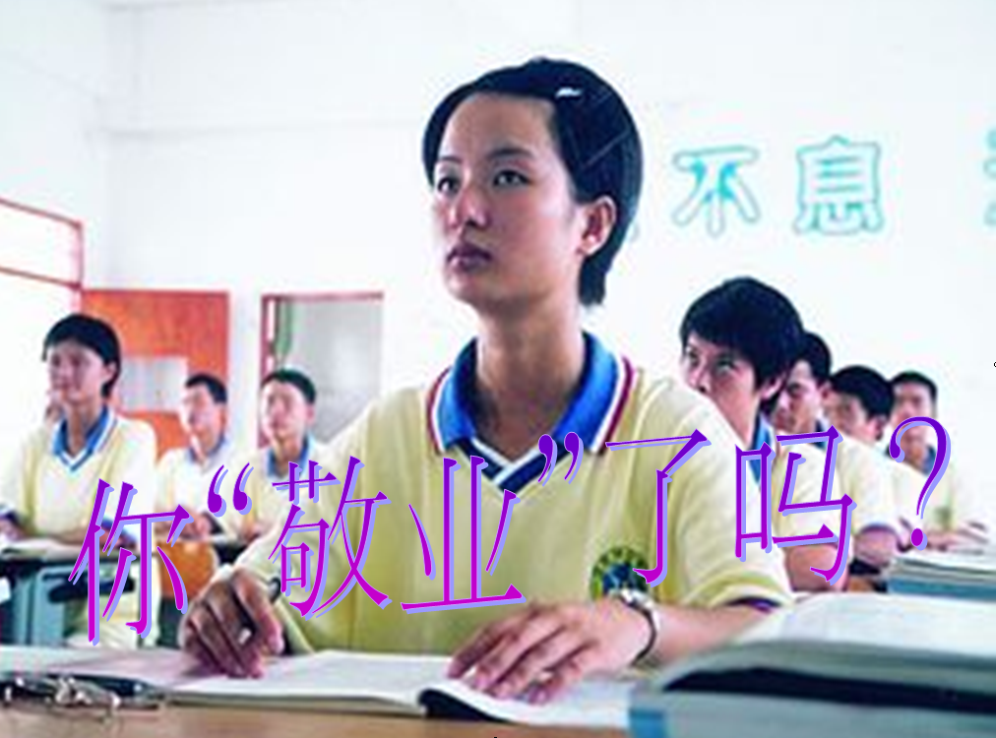
三、归纳小结
这篇讲演针对听讲者的实际情况，提出了要敬业乐业的中心论点，深入地论述了敬业与乐业的重要性，殷切地希望大家发扬敬业、乐业的精神，去过人类合理的生活。

Slide 19
四、强化训练
文章引用了许多经典名句，体会它们在文中起什么作用？
1.敬业乐群。 《礼记》 2.安其居乐其业。 《老子》
3.饱食终日，无所用心，难矣哉!（孔子）
4.群居终日，言不及义，好行小慧，难矣哉! （孔子）
5.一日不做事，一日不吃饭。（百丈禅师） ６.百行业为先，万恶懒为首。（梁启超）
７.虽天地之大，万物之多，而惟吾蜩翼之知。《庄子》
８.坐这山，望那山，一事无成。（曾国藩） ９.用志不分，乃凝于神。（庄子）
10.素其位而行，不愿乎其外。 （孔子）
使文章精练、典雅； 增强说服力，因为经典名句是世人公认的真理

Slide 20
四、强化训练
阅读课文第2、3、4和6段，试着为“有业之必要”列举出几条理由，或为“凡职业都是有趣味的”提供几个例子。
“有业之必要”的理由：
一、可以谋生，使自己在经济上独立，人格上自尊，不需要依赖他人、仰人鼻息、受人牵制；
二、使自己的身心有所安顿，不至于无所事事、烦闷无聊；
三、使自己的生活起居有规律，有利于健康养生。
四、从业过程中的困难、挫折、烦恼，是对意志和品性、能力和才干的锻炼；
五、事业上的小小成功，都会增强自信心与成就感，给人带来精神满足；
六、有创造性的成就，更是对生命价值的最高肯定。

Slide 21
四、强化训练
“凡职业都是有趣味的”：
居里夫妇在成吨的工业废渣中提“镭”，几年如一日，非常艰辛与枯燥，但
他们怀着找到“镭”的梦想，从没有认为这项工作是无聊的，从没有抱怨叫苦而想
放弃。
陈景润几十年如一日在枯燥的数学世界里驰骋，稿纸装了几麻袋，终于摘取
了“皇冠上的明珠”。

Slide 22
五、拓展延伸
梁启超智斗张之洞
梁启超有一次去见两广总督张之洞，投刺的署款是：“愈弟梁启超顿首拜”。张之洞一见名刺，大为恼火，随即出示一联：“披一品衣，抱九仙骨，狂生无礼称愚弟；”梁启超见了，不加思索，立刻答对下联：“行千里路，读万卷书，侠士有志傲王侯。”张之洞见了，不得不出衙门接见。
又有一次，梁启超游江夏（即武汉）时，访坐镇江夏的张之洞，晤见时，张之洞故意出一上联来刁难梁启超，联云：四水江第一，四时夏第一；先生居江夏，谁是第一？谁是第二？（按：首句“江”字是长江的简称）张之洞的口气，似有江南学者非我莫属之意。
梁启超当时是朱九江的得意门生，头角初露，不甘示弱，片刻想出了下联来：三教儒在前，三才人在后；小子本儒人，何敢在前？何敢在后？
这个应对，恰到妙处。似自卑为“小子”，但又自负不凡。直叫张之洞不得不为之叹服。

Slide 23
五、拓展延伸
梁启超壮年逝世的原因
梁启超是中国近代史上著名的资产阶级维新运动领导人，同时也是中国近代思想文化界的一位巨擘，他一生著述1400万字。20世纪20年代，他致力于中国文化的现代化，写下了大量著作。他身体原本很强健，1926年初因便血在北京协和医院开刀后，却时时被疾病缠绕，直至1929年1月19日以57岁的壮年逝世。 那么，梁启超壮年去世的原因是什么呢？近读张清平著《林徽因》一书，才揭开了谜底。原来，导致梁启超壮年逝世的直接原因是一次医疗事故。1926年3月，梁启超因便血入协和医院诊治。诊断结果是一侧肾患结核已坏死，决定手术切除。手术由协和医院院长刘瑞恒主刀，但刘瑞恒判断失误，竟将健康的肾切去，而留下了坏死的肾。这样，虽然进行了手术，但梁启超却仍然时轻时重地尿血，稍一劳累就会长时间尿潴留。此后，梁启超多次入协和医院治疗，但已无法根治，终

Slide 24
五、拓展延伸
致1929年1月溘然长逝。 对这一重大医疗事故，协和医院方面严格保密。事故责任人刘瑞恒后来调离了医院，到卫生部做了政务次长。直到1949年，医学教学在讲授如何从X光片中辨别左右肾时，才举出了这一病例。而梁启超之子、建筑大师梁思成直到1970年因病住进协和医院，才从自己的主治医生那里得知了事情的真相。

Slide 25
五、拓展延伸
梁启超十一岁时所作的
《望凌云塔诗》
朝望凌云塔， 引领望四极，
暮望凌云塔， 天地渐昏黑。
日月有晦明， 四时寒暑易，
为何多变幻， 此理无人识？
我欲问苍天， 苍天长默默，
我欲问孔子， 孔子难解释。
搔首独徘徊， 此理终难得！

Slide 26

六、布置作业
对于学生而言，当前的“职业”就是学习。谈谈你在学习了本文后，有什么新的认识。

